Slide 1

第3讲
带电粒子在复合场中的运动

Slide 2


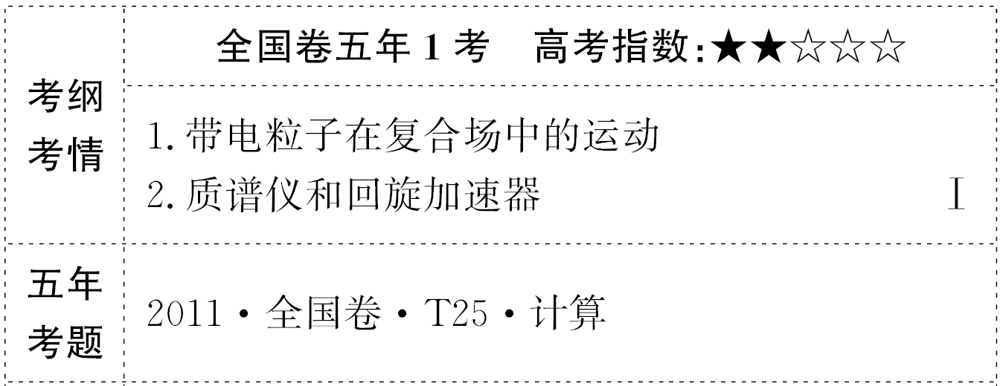

Slide 3
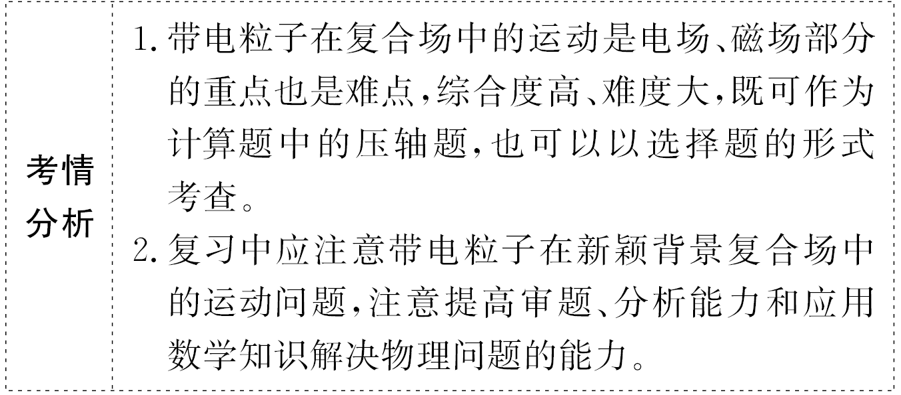

Slide 4
【主干回顾】教材梳理 固知识根基
知识点1 带电粒子在复合场、组合场中的运动
1.复合场与组合场：
(1)复合场：_____、_____、重力场在同一区域共存,
或其中两场在同一区域共存。
(2)组合场：电场与磁场各位于一定的区域内,并不重
复,或在同一区域,电场、磁场分时间段交替出现。
电场
磁场

Slide 5
2.带电体在复合场中运动的几种情况：
运动形式 | 受力特点
静止或匀速直线运动 | 带电粒子在复合场中所受合力_____
匀速圆周运动 | 带电粒子所受重力与电场力大小___ ___,方向_____,洛伦兹力提供向心力
其他变加速曲线运动 | 带电粒子所受合力的大小和方向均变 化,且与初速度不在一条直线上
为零
相
等
相反

Slide 6
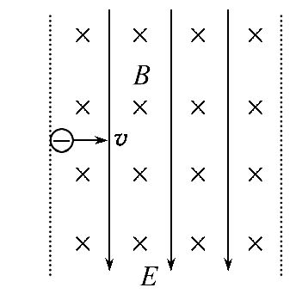
如图,匀强磁场垂直于纸面向里,匀强电场竖直向下。一带负电粒子从左边沿水平方向射入复合场区域。

Slide 7
匀速直线
(1)若不计重力,且qvB=Eq,粒子做_________运动。
(2)若考虑重力,且mg=Eq,粒子做_________运动。
(3)若不计重力,且qvB≠Eq,粒子做_________运动。
匀速圆周
变速曲线

Slide 8
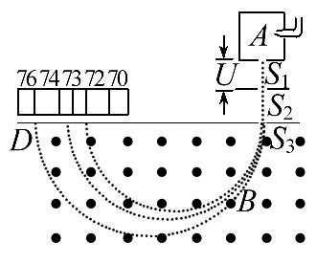
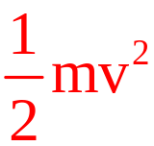
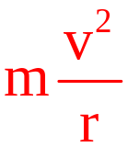
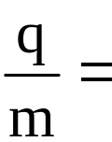
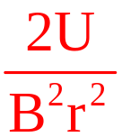
知识点2 带电粒子在复合场中运动的应用实例
装置 | 原理图 | 规 律
质 谱 仪 |  | 粒子由静止被加速电 场加速qU=_____,在磁 场中做匀速圆周运动 qvB=_____,则比荷 _____

Slide 9
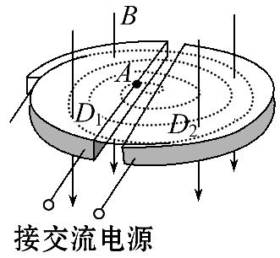
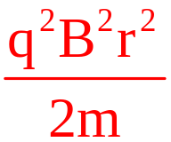
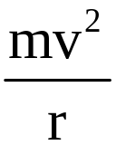
装置 | 原理图 | 规 律
回旋 加速 器 |  | 交流电的周期和粒子做圆 周运动的周期_____,粒子 在圆周运动过程中每次经 过D形盒缝隙都会被加速。 由qvB= 得E_{km}=______
相等

Slide 10
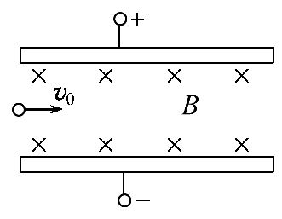

装置 | 原理图 | 规 律
速度选 择器 |  | 若qv₀B=Eq,即v₀= ,粒 子做_________运动
匀速直线

Slide 11
【思维诊断】静心思考 除思维误区
(1)带电粒子在复合场中的运动一定要考虑重力。
( )
(2)带电粒子在复合场中不可能处于静止状态。( )
(3)带电粒子在复合场中不可能做匀速圆周运动。
( )

Slide 12
(4)不同比荷的粒子在质谱仪磁场中做匀速圆周运动的半径不同。( )
(5)粒子在回旋加速器中做圆周运动的半径、周期都随粒子速度的增大而增大。( )
(6)在速度选择器中做匀速直线运动的粒子的比荷可能不同。( )

Slide 13
提示：(1)×。当带电粒子所受重力远远小于其他力时,可以忽略重力。
(2)×。当带电粒子在复合场中所受合力为零时,可能处于静止状态。
(3)×。当带电粒子所受的重力与电场力等大反向时,粒子可能在洛伦兹力作用下做匀速圆周运动。

Slide 14

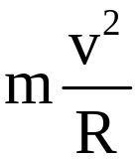
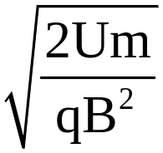
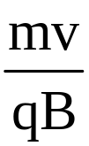
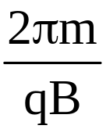
(4)√。由qU= mv²,qvB= 可得R= 。
(5)×。根据R= 、T= ,粒子在回旋加速器中做
圆周运动的半径随粒子速度的增大而增大,周期不变。
(6)√。带电粒子在速度选择器中做匀速直线运动的条
件是v= ,与其比荷大小无关。

Slide 15
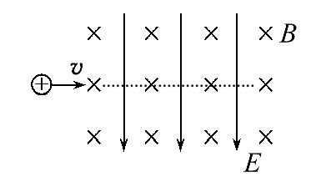
【小题快练】基础小题 测基本能力
1.(多选)(复合场)如图所示,匀强磁场方向水平向里,
匀强电场方向竖直向下,有一正离子恰能沿直线从左向
右水平飞越此区域,电子速率与正离子速率相等,则
( )

Slide 16
A.若电子从右向左飞入,电子也沿直线运动
B.若电子从右向左飞入,电子将向上偏转
C.若电子从右向左飞入,电子将向下偏转
D.若电子从左向右飞入,电子也沿直线运动

Slide 17
【解析】选B、D。若电子从右向左飞入,电场力向上,洛伦兹力也向上,所以上偏,B正确;若电子从左向右飞入,电场力向上,洛伦兹力向下。由题意,对正电荷qE=Bqv,与q无关,所以对于电子二者也相等,所以电子从左向右飞入,做匀速直线运动。

Slide 18
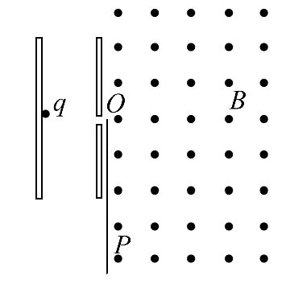
2.(组合场)如图所示,一个静止的质量为m、电荷量为q的粒子(重力忽略不计),经加速电压U加速后,垂直进入磁感应强度为B的匀强磁场中,粒子打到P点,OP=x,能正确反映x与U之间关系的是( )

Slide 19

A.x与U成正比
B.x与U成反比
C.x与 成正比
D.x与 成反比

Slide 20
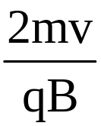
【解析】选C。由x=2R= ,qU= mv²,可得x与 成
正比,选项C正确。

Slide 21
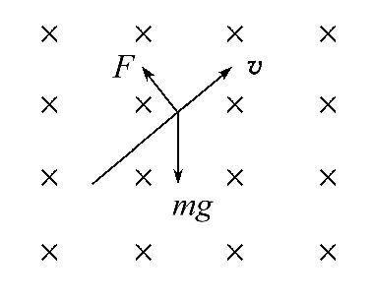
3.(复合场)带电质点在匀强磁场中运动,某时刻速度方向如图所示,所受的重力和洛伦兹力的合力恰好与速度方向相反,不计阻力,则在此后的一小段时间内,带电质点将( )
A.可能做直线运动
B.可能做匀减速运动
C.一定做曲线运动
D.可能做匀速圆周运动

Slide 22
【解析】选C。带电质点在运动过程中,重力做功,速度大小和方向发生变化,洛伦兹力的大小和方向也随之发生变化,故带电质点不可能做直线运动,也不可能做匀减速运动或匀速圆周运动,C正确。

Slide 23
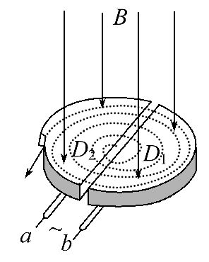
4.(回旋加速器)回旋加速器是加速带电粒子的装置,其主体部分是两个D形金属盒。两金属盒处在垂直于盒底的匀强磁场中,a、b分别与高频交流电源两极相连接,下列说法正确的是( )
A.带电粒子从磁场中获得能量
B.带电粒子的运动周期是变化的
C.带电粒子由加速器的中心附近进入加速器
D.增大金属盒的半径,粒子射出时的动能不变

Slide 24
【解析】选C。粒子在回旋加速器中从电场中获得能量,带电粒子的运动周期是不变化的,选项A、B错误;粒子由加速器的中心附近进入加速器,增大金属盒的半径,粒子射出时的动能增大,选项C正确、D错误。

Slide 25
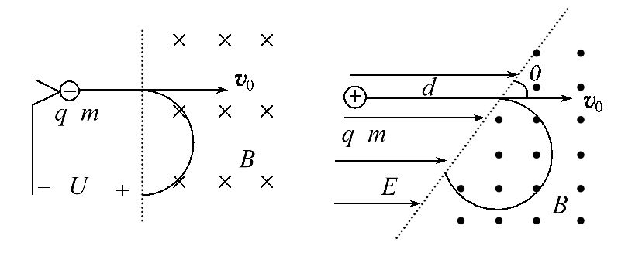
考点1 带电粒子在组合场中的运动
1.常见模型：
(1)先电场后磁场。
①带电粒子先在电场中做匀加速直线运动,然后进入磁场做圆周运动,如图：

Slide 26
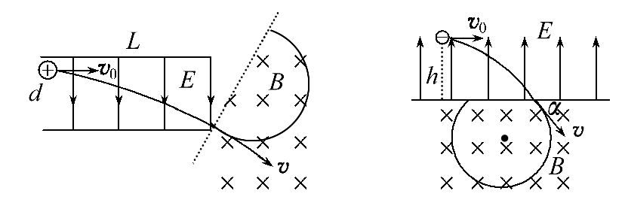
②带电粒子先在电场中做类平抛运动,然后进入磁场做圆周运动,如图：

Slide 27
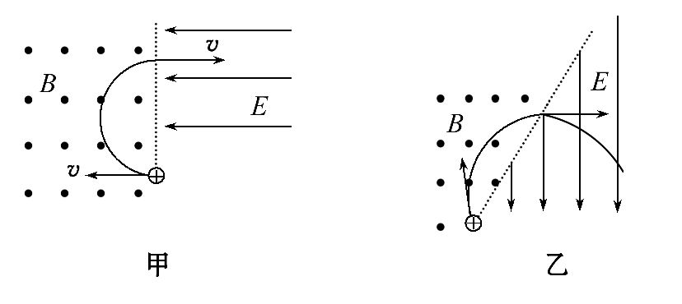
(2)先磁场后电场。
①带电粒子先在磁场中做圆周运动,然后以与电场方向相同或相反的速度方向进入电场,在电场中做匀加速或匀减速直线运动,如图甲。

Slide 28
②带电粒子先在磁场中做圆周运动,然后以与电场方向垂直的速度方向进入电场,在电场中做类平抛运动,如图乙。

Slide 29
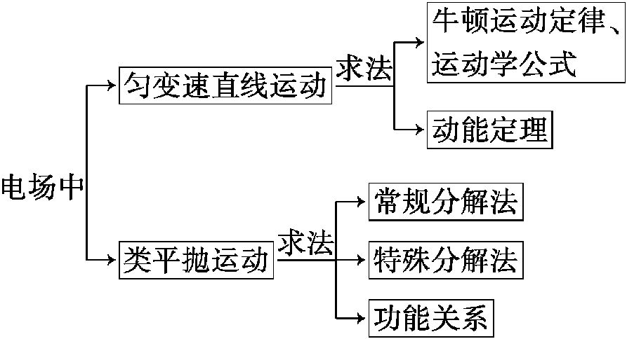
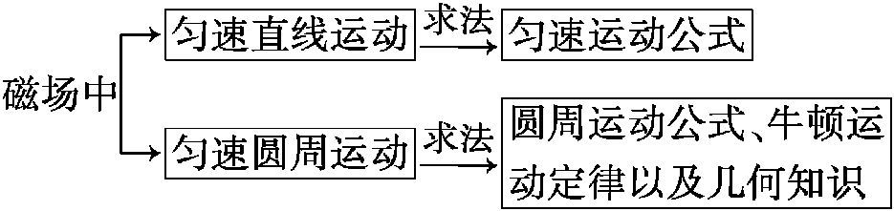
2.处理思路：

Slide 30
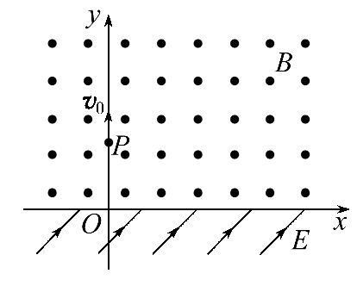
【典例1】(2014·海南高考)如图,在x轴上方存在匀强
磁场,磁感应强度大小为B,方向垂直于纸面向外;在x轴
下方存在匀强电场,电场方向与xOy平面平行,且与x轴
成45°夹角。一质量为m、电荷量为q(q>0)的粒子以初

Slide 31
速度v₀从y轴上的P点沿y轴正方向射出,一段时间后进入电场,进入电场时的速度方向与电场方向相反;又经过一段时间T₀,磁场的方向变为垂直于纸面向里,大小不变。不计重力。
(1)求粒子从P点出发至第一次到达x轴时所需时间。
(2)若要使粒子能够回到P点,求电场强度的最大值。

Slide 32
【解题探究】
(1)带电粒子的运动过程分两个：_________运动和___
_________运动。
匀速圆周
匀
变速直线

Slide 33
(2)如何求解带电粒子在磁场中的匀速圆周运动?
提示：画轨迹,定圆心,求圆心角,然后根据运动周期求时间。

Slide 34
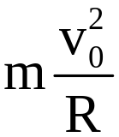
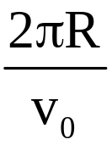
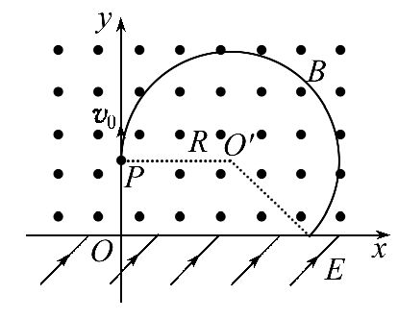


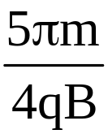
【解析】(1)带电粒子在磁场中做圆周运动,运动轨迹
如图所示,设运动半径为R,运动周期为T,根据洛伦兹力
公式及圆周运动规律,有qv₀B=
T=
依题意,粒子第一次到达x轴时,运动
转过的角度为 π,所需时间为t₁=
T,求得t₁=

Slide 35
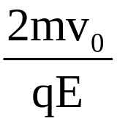
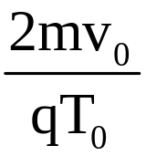
(2)粒子进入电场后,先做匀减速运动,直到速度减小为
0,然后沿原路返回做匀加速运动,到达x轴时速度大小
仍为v₀,设粒子在电场中运动的总时间为t₂,加速度大
小为a,电场强度大小为E,有qE=ma,v₀= at₂,得t₂=
根据题意,要使粒子能够回到P点,必须满足t₂≥T₀
得电场强度最大值E=
答案：(1) (2)

Slide 36
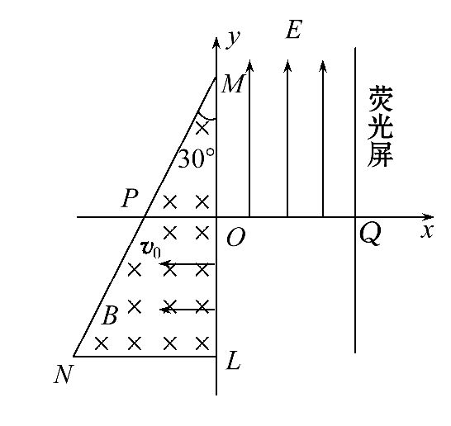
【过关题组】
1.(2016·连云港模拟)如图所示,平面直角坐标系第一
象限存在竖直向上的匀强电场,距离原点O为3a处有一

Slide 37
个竖直放置的荧光屏,荧光屏与x轴相交于Q点,且纵贯第四象限。一个顶角等于30°的直角三角形区域内存在垂直平面向里的匀强磁场,三角形区域的一条直角边ML与y轴重合,且ML被x轴垂直平分。已知ML的长度为6a,磁感应强度为B,电子束以相同的速度v₀从LO区间垂直y轴和磁场方向射入直角三角形区域。从y=-2a射入磁场的电子运动轨迹恰好经过原点O,假设第一象限的电场强度大小为E=Bv₀,试求：

Slide 38
(1)电子的比荷。
(2)电子束从+y轴上射入电场的纵坐标范围。
(3)从磁场中垂直于y轴射入电场的电子打到荧光屏上距Q点的最远距离。

Slide 39
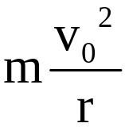
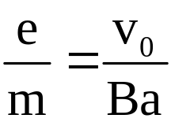
【解析】(1)由题意可知电子在磁场中的轨迹半径为r=
a,由牛顿第二定律得：ev₀B= ,解得电子的比荷：

Slide 40
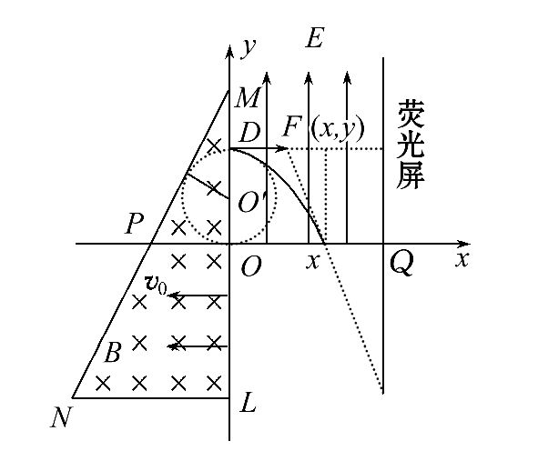
(2)电子能进入电场中,且离O点上方最远,电子在磁场中运动轨迹圆恰好与边MN相切,电子运动轨迹的圆心为O′点,如图所示。

Slide 41
O′M=2a
OO′=OM-O′M=a,即粒子从D点离开磁场进入电场时,离O点上方最远距离为：OD=y_{m}=2a,所以电子束从y轴射入电场的范围为0≤y≤2a

Slide 42
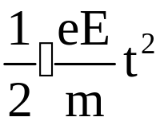


(3)假设电子没有射出电场就打到荧光屏上,有
3a=v₀t,y=
解得：y= a>2a,
所以电子应射出电场后打到荧光屏上。电子在电场中
做类平抛运动,设电子在电场中的运动时间为t,竖直方
向位移为y,水平位移为x,水平：x=v₀t,竖直：y=
代入数据解得：x=

Slide 43
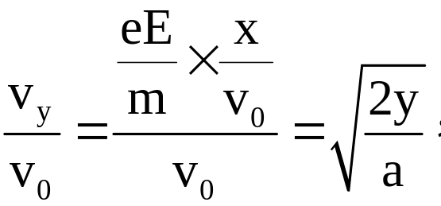

设电子最终打在荧光屏的最远点距Q点为H,电子射出电场时速度与水平方向的夹角为θ,有：
tanθ=
H=(3a-x)tanθ=

Slide 44




当 即y= a时,H有最大值,由于 a<2a,
所以H_{max}= a
答案：(1) (2)0≤y≤2a (3) a

Slide 45
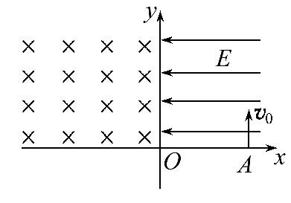

2.如图所示,坐标平面第Ⅰ象限内存在
大小为E=4×10⁵N/C、方向水平向左的
匀强电场,在第Ⅱ象限内存在方向垂直
纸面向里的匀强磁场。质量与电荷量之比为 =4×
10⁻¹⁰kg/C的带正电粒子从x轴上的A点以初速度v₀=2×
10⁷m/s垂直x轴射入电场,OA=0.2m,不计重力。求：

Slide 46
(1)粒子经过y轴时的位置到原点O的距离。
(2)若要求粒子不能进入第Ⅲ象限,求磁感应强度B的取值范围。(不考虑粒子第二次进入电场后的运动情况)

Slide 47
【解析】(1)带电粒子在匀强电场中做类平抛运动,设粒子在电场中运动的时间为t,粒子经过y轴时的位置与原点O的距离为y,沿电场方向：qE=ma ①
s_{OA}= at² ②
垂直电场方向：y=v₀t ③
联立解得a=1.0×10¹⁵m/s²;
t=2.0×10⁻⁸s;y=0.4m ④

Slide 48
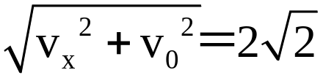

(2)粒子经过y轴时在电场方向的分速度为：
v_{x}=at=2×10⁷m/s ⑤
粒子经过y轴时的速度大小为：
v= ×10⁷m/s ⑥
与y轴正方向的夹角为θ,则θ=arctan =45°⑦

Slide 49

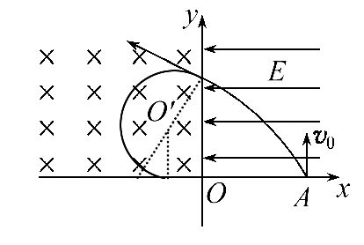

要使粒子不进入第Ⅲ象限,如图所示,此时粒子做匀速圆周运动的轨道半径为R,
由几何关系得：R+ R≤y ⑧
在磁场中由牛顿第二定律得qvB= ⑨
联立解得B≥(2 +2)×10⁻²T。 ⑩
答案：(1)0.4m (2)B≥(2 +2)×10⁻²T

Slide 50
【回顾空间】
1.以上两题中,带电粒子在组合场中依次做什么运动?
2.带电粒子在匀强磁场中做匀速圆周运动的半径是如
何计算的。
第1题：_____________________________________。
第2题：_____________________________________。

Slide 51
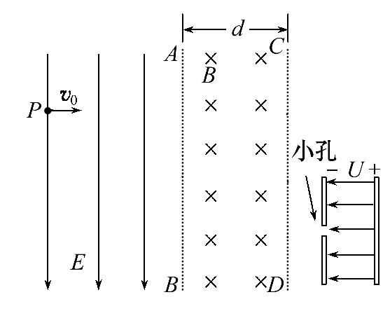
【加固训练】
如图所示,在空间中存在垂直纸面向里的匀强磁场,其
竖直边界AB、CD的宽度为d,在边界AB左侧是竖直向下、

Slide 52
场强为E的匀强电场,现有质量为m、带电量为+q的粒子(不计重力)从P点以大小为v₀的水平初速度射入电场,随后与边界AB成45°射入磁场。若粒子能垂直CD边界飞出磁场,穿过小孔进入如图所示两竖直平行金属板间的匀强电场中减速至零且碰不到正极板。

Slide 53
(1)请画出粒子上述过程中的运动轨迹,并求出粒子进入磁场时的速度大小v。
(2)求匀强磁场的磁感应强度B的大小。
(3)求金属板间的电压U的最小值。

Slide 54
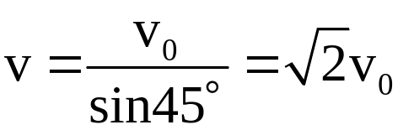
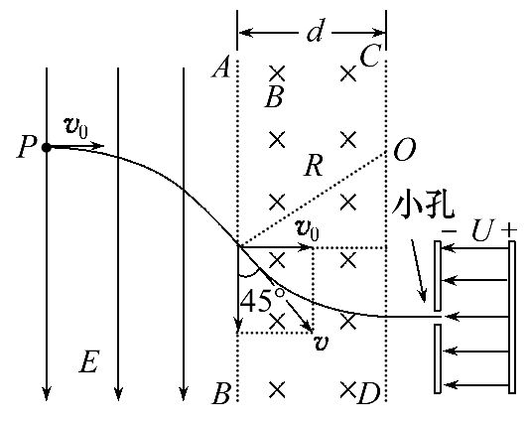
【解析】(1)轨迹如图所示

Slide 55
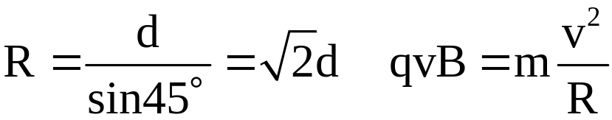
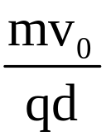
(2)粒子在匀强磁场中做匀速圆周运动,设其轨道半径为R,由几何关系可知
解得B=

Slide 56
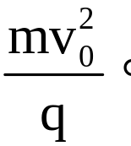
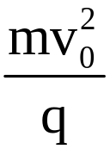
(3)粒子进入板间电场至速度减为零且恰不与正极板相碰时,板间电压U最小,
由动能定理有-qU=0- mv²,解得U=
答案：(1)轨迹见解析图 v₀ (2) (3)

Slide 57
考点2 带电粒子在复合场中的运动
带电粒子在复合场中运动的解题思路：
(1)弄清复合场的组成,一般有磁场、电场的复合,电场、重力场的复合,磁场、重力场的复合,磁场、电场、重力场三者的复合。
(2)正确受力分析,除重力、弹力、摩擦力外要特别注意电场力和磁场力的分析。

Slide 58
(3)确定带电粒子的运动状态,注意运动情况和受力情况的分析。
(4)对于粒子连续通过几个不同情况场的问题,要分阶段进行处理。转折点的速度往往成为解题的突破。

Slide 59
(5)画出粒子运动轨迹,灵活选择不同的运动规律。
①当带电粒子在复合场中做匀速直线运动时,根据受力平衡列方程求解。
②当带电粒子在复合场中做匀速圆周运动时,应用牛顿运动定律结合圆周运动规律求解。

Slide 60
③当带电粒子做复杂曲线运动时,一般用动能定理或能量守恒定律求解。
④对于临界问题,注意挖掘隐含条件。

Slide 61
【特别提醒】
(1)若带电粒子在电场力、洛伦兹力、重力三力并存的
情况下运动轨迹是直线,则粒子一定做匀速直线运动。
(2)由于洛伦兹力随速度的改变而变化,从而导致速度
发生新的变化,因此受力分析时要特别注意速度的变化
对洛伦兹力的影响。

Slide 62
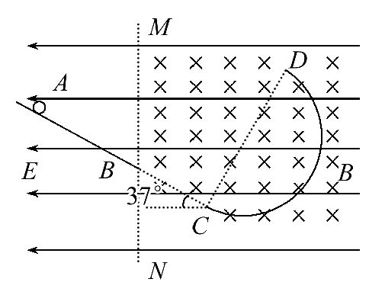
【典例2】(2016·滨州模拟)如图,与水平面成37°倾
斜轨道AB,其延长线在C点与半圆轨道CD(轨道半径R=1m)
相切,全部轨道为绝缘材料制成且位于竖直面内。整个
空间存在水平向左的匀强电场,MN的右侧存在垂直纸面

Slide 63

向里的匀强磁场。一个质量为0.4kg的带电小球沿斜面
下滑,至B点时速度为v_{B}= m/s,接着沿直线BC(此处
无轨道)运动到达C处进入半圆轨道,进入时无动能损失,
且刚好到达D点。(不计空气阻力,g取10m/s²,cos37°=
0.8)求：

Slide 64
(1)小球带何种电荷。
(2)小球在半圆轨道部分克服摩擦力所做的功。
(3)设小球从D点飞出时磁场消失,求小球离开D点后的运动轨迹与直线AC的交点到C点的距离。

Slide 65
【解题探究】
(1)小球在BC段做什么运动?受力情况如何?
提示：小球在BC段做匀速直线运动,受重力、洛伦兹力与电场力,三力平衡。

Slide 66
电场
(2)小球沿半圆轨道运动刚好能到达D点,此时,由_____
_________________________充当向心力。
(3)小球最后从D点飞出后所受到的合力正好与速度___
_______,做_______运动。
力、洛伦兹力与重力的合力
相
互垂直
类平抛

Slide 67

【解析】(1)小球从B运动到C做直线运动,受力如图,电场力方向与电场强度方向相同,则小球带正电荷。

Slide 68


(2)依题意可知小球在B、C间做匀速直线运动。在C点
的速度为：v_{C}=v_{B}= m/s
在BC段,设重力和电场力合力为F。
F=qv_{C}B,又F= =5N
解得：qB=

Slide 69



在D处由牛顿第二定律可得：Bv_{D}q+F=
将qB= 代入上式并化简得：8v_{D}²-7v_{D}-100=0
解得：v_{D}=4m/s,v′_{D}= m/s(舍去)
设小球在CD段克服摩擦力做功W_{f},由动能定理可得：
-W_{f}-2FR=
解得：W_{f}=27.6J

Slide 70


(3)小球离开D点后做类平抛运动,其加速度为：a=
由2R= at²
得：t=
交点与C点的距离：s=v_{D}t=2.26m
答案：(1)正电荷 (2)27.6J (3)2.26 m

Slide 71

【迁移训练】

Slide 72
迁移1：计算电场强度、磁感应强度
【典例2】中,若小球所带电荷量为0.02C,电场强度及磁感应强度的大小分别是多少?

Slide 73

【解析】小球从B运动到C做直线运动,所受合力为零,如图：
所以Eq=mgtan37°,qv_{C}B=
可得：E=150N/C,B=17.5T
答案：150N/C 17.5T

Slide 74
迁移2：半圆轨道变为光滑轨道
【典例2】中,电场强度、磁感应强度不变,只将半圆轨道变为光滑轨道,那么小球到达D点的速度大小是多少?

Slide 75

【解析】小球从C处运动到D处,只有重力、电场力对它
做功。因为重力与电场力的合力F= =5N,方向沿
DC连线的方向,所以
-F·2R=
可得：v_{D}=12.4m/s
答案：12.4m/s

Slide 76
迁移3：磁场一直存在
【典例2】中,若小球从D点飞出后,磁场仍然存在,并且小球离开D点后的运动轨迹与直线AC仍能相交,试求小球运动到交点时的速度大小。

Slide 77

【解析】小球从D点飞出时v_{D}=4m/s,之后做变加速曲线
运动,电场力、重力的合力对其做功,若运动到交点时
的速度为v′,根据动能定理F·2R=
可得：v′=8.1m/s
答案：8.1m/s

Slide 78

【加固训练】
1.如图所示,粗糙的足够长的竖直木杆上套有一个带电的小球,整个装置处在由水平匀强电场和垂直纸面向外的匀强磁场组成的足够大的复合场中,小球由静止开始下滑,在整个运动过程中小球的v -t图象如图所示,其中正确的是( )

Slide 79


Slide 80

【解析】选C。该题中,小球的运动性质
与电性无关。设小球带正电,对带电小
球进行受力分析如图所示,刚开始速度v
比较小,F_{洛}=qvB比较小,电场力F>F_{洛},G-F_{f}=ma,即ma=G-
μ(F-qvB),随着速度v的不断增大,a也不断增大。当
F=F_{洛}时,a最大,为重力加速度g。再随着速度v的不断
增大,F<F_{洛},即ma=G-μ(qvB-F),加速度a不断减小,当a
减小到零时,G=F_{f},再往后做匀速运动。故选C。

Slide 81

2.如图甲所示,宽度为d的竖直狭长区域内(边界为L₁、
L₂),存在垂直纸面向里的匀强磁场和竖直方向上的周
期性变化的电场(如图乙所示),电场强度的大小为E₀,

Slide 82
E₀>0表示电场方向竖直向上。t=0时,一带正电、质量为m的微粒从左边界上的N₁点以水平速度v射入该区域,沿直线运动到Q点后,做一次完整的圆周运动,再沿直线运动到右边界上的N₂点。Q为线段N₁N₂的中点,重力加速度为g。上述d、E₀、m、v、g为已知量。

Slide 83
(1)求微粒所带电荷量q和磁感应强度B的大小。
(2)求电场变化的周期T。
(3)改变宽度d,使微粒仍能按上述运动过程通过相应宽度的区域,求T的最小值。

Slide 84


【解析】(1)微粒做直线运动,则mg+qE₀=qvB ①
微粒做圆周运动,则mg=qE₀ ②
q= ③
联立①②③得B= ④

Slide 85



(2)设微粒从N₁点运动到Q点的时间为t₁,做圆周运动的半径为R,周期为t₂,则
=vt₁ ⑤
qvB= ⑥
2πR=vt₂ ⑦
联立③④⑤⑥⑦得 ⑧
电场变化的周期T=t₁+t₂= ⑨

Slide 86

(3)若微粒能完成题述的运动过程,要求
d≥2R ⑩
联立③④⑥得R= ⑪

Slide 87



设微粒在N₁Q段直线运动的最短时间为t_{1min},则
由⑤⑩⑪得t_{1min}=
因t₂不变,所以T的最小值
T_{min}=t_{1min}+t₂=
答案：

Slide 88

考点3 带电粒子在复合场中运动的应用实例
1.质谱仪：
(1)构造：如图所示,由粒子源、加速电场、偏转磁场和照相底片等构成。

Slide 89

(2)原理：粒子在加速电场中由静止被加速,根据动能
定理：qU= mv²,粒子在磁场中做匀速圆周运动：qvB=
。

Slide 90

2.回旋加速器：
(1)构造：如图所示,D₁、D₂是半圆形金属盒,D形盒的缝隙处接交流电源,D形盒处于匀强磁场中。

Slide 91

(2)原理：交流电的周期和粒子做圆周运动的周期相等,
粒子经电场加速,经磁场回旋。由qvB= 得E_{km}=
可见粒子获得的最大动能由磁感应强度B和D形盒半径r
决定,与加速电压无关。

Slide 92

3.速度选择器：
(1)平行板中电场强度E和磁感应强
度B相互垂直。这种装置能把具有
一定速度的粒子选出来,所以叫作
速度选择器。

Slide 93
(2)带电粒子能够沿直线匀速通过速度选择器的条件是
Eq=qvB,即v= 。

Slide 94

4.磁流体发电机：
(1)构造：一对平行金属板,两板间有强磁场,等离子体高速进入两板之间。

Slide 95

(2)原理：等离子体在洛伦兹力作用下发生偏转,A、B
间出现电势差,形成电场,当自由电荷所受的电场力和
洛伦兹力平衡时,A、B间电势差保持稳定。
①根据左手定则,图中B是发电机正极。
②磁流体发电机两极板间的距离为L,等离子体速度为v,
磁场的磁感应强度为B,则由qE= =qvB得两极板间能
达到的最大电势差U=BLv。

Slide 96

5.电磁流量计：
(1)构造：如图所示圆形导管直径为d,用非磁性材料制成,处于匀强磁场中,导电液体在管中向左流动。

Slide 97



(2)原理：导电液体中的自由电荷在洛伦兹力作用下发
生偏转,a、b间出现电势差,形成电场,当自由电荷所受
的电场力和洛伦兹力平衡时,a、b间电势差保持稳定,
qE= =qvB,所以v= ,液体流量Q=Sv=

Slide 98
【特别提醒】
(1)回旋加速器的加速电压增大时,粒子每次获得的动能增大,加速的次数减少,但粒子获得的最大动能不受加速电压变化的影响。
(2)带电粒子在速度选择器中若做曲线运动,则曲线运动不是“类平抛”运动,而是复杂的曲线运动。

Slide 99
(3)速度选择器、磁流体发电机、电磁流量计都利用了力的平衡。

Slide 100

【典例3】(2015·重庆高考)如图为某
种离子加速器的设计方案。两个半圆形
金属盒内存在相同的垂直于纸面向外的
匀强磁场。其中MN和M′N′是间距为h的两平行极板,
其上分别有正对的两个小孔O和O′,O′N′=ON=d,P为
靶点,O′P=kd(k为大于1的整数)。极板间存在方向向
上的匀强电场,两极板间电压为U。质量为m、带电量为

Slide 101
q的正离子从O点由静止开始加速,经O′进入磁场区域。当离子打到极板上O′N′区域(含N′点)或外壳上时将会被吸收。两虚线之间的区域无电场和磁场存在,离子可匀速穿过。忽略相对论效应和离子所受的重力。求：

Slide 102
(1)离子经过电场仅加速一次后能打到P点所需的磁感应强度大小。
(2)能使离子打到P点的磁感应强度的所有可能值。
(3)打到P点的能量最大的离子在磁场中运动的时间和在电场中运动的时间。

Slide 103

【解题探究】
(1)离子在电场、磁场中运动时各满足什么规律?
提示：在电场中满足动能定理,在磁场中满足qvB
= 。

Slide 104


(2)为使离子打到P点,离子第一次加速后在磁场中运动
的半径应______,打到P点时运动的半径应_________。

Slide 105



【解析】(1)离子在电场中加速时,由动能定理可得Uq=
-0,故离子第一次射出电场时的速度：v₁=
若离子经过一次加速后就能打到P点,则离子在匀强磁
场中运动时的轨道半径：r₁= (k为大于1的整数)。

Slide 106



离子在匀强磁场中做匀速圆周运动时洛伦兹力提供向心力,由牛顿第二定律可得：
qv₁B=
将
代入解得：B=

Slide 107


(2)设经n(n为大于零的整数)次加速后离子获得的速度为v_{n}。
由动能定理可得：
nUq=
解得：v_{n}=

Slide 108

若离子经过n次加速后能打到P点,则n次加速后离子在匀强磁场中运动时的轨道半径：
r_{n}= (k为大于1的整数)
离子在匀强磁场中做匀速圆周运动时洛伦兹力提供向心力,由牛顿第二定律可得：
qv_{n}B_{n}=
将r_{n}= 代入解得：B_{n}=

Slide 109


为使离子从电场中射出后不被极板吸收,则离子第一次
加速后进入匀强磁场时的轨道半径必须大于 ,所以
qv₁B_{n}< 所以B_{n}<

Slide 110


即
整理得n<k²
综上可知,磁感应强度的所有可能值：
B_{n}= (n=1、2、3、…、k²-1)

Slide 111


(3)离子在匀强磁场中做匀速圆周运动时的周期T=
经过n=k²-1次加速后射到P点的离子能量最大。经分析可知,该离子在磁场中的运动时间为：

Slide 112

离子在匀强电场中做匀加速直线运动,由牛顿第二定律F=ma得：a=
若离子经过n=k²-1次加速后射到P点,则离子在匀强电场中通过的总路程：
s=nh=(k²-1)h;

Slide 113


离子在匀强电场中运动的全过程可视为初速度为零的
匀加速运动,故由s= 得,离子在匀强电场中运动的
总时间

Slide 114

答案：(1)
(2) (n=1、2、3、…、k²-1)
(3)

Slide 115

【过关题组】
1.如图所示,有a、b、c、d四个离子,它
们带等量同种电荷,质量不等,且有m_{a}=m_{b}
<m_{c}=m_{d},以速度v_{a}<v_{b}=v_{c}<v_{d}进入速度选择
器后,有两种离子从速度选择器中射出,进入B₂磁场,由此可判定( )

Slide 116
A.射向P₁的是a离子
B.射向P₂的是b离子
C.射到A₁的是c离子
D.射到A₂的是d离子

Slide 117
【解析】选A。从离子在磁场B₂中的偏转方向可知离子
带正电,而正离子在速度选择器中受到磁场B₁的洛伦兹
力方向可由左手定则判断为向右,电极P₁、P₂间的电场
方向必向左,因为qv_{b}B₁=qv_{c}B₁=qE,所以能沿直线穿过速
度选择器的必然是速度相等的b、c两离子;因为qv_{a}B₁<
qE,所以a离子进入速度选择器必向左偏射向P₁;因为

Slide 118

qv_{d}B₁>qE,所以d离子进入速度选择器时必向右偏射向P₂;
因为 所以在B₂中偏转半径较小而射到A₁的
是b离子,在B₂中偏转半径较大而射到A₂的是c离子。故
A正确。

Slide 119

2.(多选)利用霍尔效应制作的霍尔元件,广泛应用于测量和自动控制等领域。如图是霍尔元件的工作原理示意图,磁感应强度B垂直于霍尔元件的工作面向下,通入图示方向的电流I,C、D两侧面会形成电势差U_{C D},下列说法中正确的是( )

Slide 120
A.电势差U_{C D}仅与材料有关
B.若霍尔元件的载流子是自由电子,则电势差U_{C D}<0
C.仅增大磁感应强度时,电势差U_{C D}变大
D.在测定地球赤道上方的地磁场强弱时,元件的工作面应保持水平

Slide 121
【解析】选B、C。电势差U_{C D}与磁感应强度B、材料及电流强度有关,选项A错误;若霍尔元件的载流子是自由电子,由左手定则可知,电子向侧面C偏转,则电势差U_{C D}<0,选项B正确;仅增大磁感应强度时,电势差U_{C D}变大,选项C正确;在测定地球赤道上方的地磁场强弱时,元件的工作面应保持竖直放置,选项D错误。

Slide 122

3.(2016·绍兴模拟)医生做某些特殊手术时,利用电磁
血流计来监测通过动脉的血流速度。电磁血流计由一
对电极a和b以及一对磁极N和S构成,磁极间的磁场是均
匀的。使用时,两电极a、b均与血管壁接触,两触点的
连线、磁场方向和血流速度方向两两垂直,如图所示。

Slide 123
由于血液中的正负离子随血液一起在磁场中运动,电极a、b之间会有微小电势差。在达到平衡时,血管内部的电场可看作是匀强电场,血液中的离子所受的电场力和磁场力的合力为零。在某次监测中,两触点间的距离为3.0mm,血管壁的厚度可忽略,两触点间的电势差为160μV,磁感应强度的大小为0.040T。则血流速度的近似值和电极a、b的正负为( )

Slide 124
A.1.3m/s,a正、b负 B.2.7m/s,a正、b负
C.1.3m/s,a负、b正 D.2.7m/s,a负、b正
【解析】选A。由左手定则可判定正离子向上运动,负
离子向下运动,所以a正、b负,达到平衡时离子所受洛
伦兹力与电场力平衡,所以有：qvB= ,代入数据解
得v=1.3m/s,故正确答案为A。

Slide 125
【回顾空间】
写出以上三题中,带电粒子的受力特点、运动特点。
第1题：_____________________________________;
第2题：_____________________________________;
第3题：_____________________________________。

Slide 126

【加固训练】
1.如图所示,一电子束垂直于电场线与磁感线方向入射后偏向A极板,为了使电子束沿射入方向做直线运动,可采用的方法是( )
A.将变阻器滑片P向右滑动
B.将变阻器滑片P向左滑动
C.将极板间距离适当减小
D.将极板间距离适当增大

Slide 127

【解析】选D。电子射入极板间后,偏向A板,说明Eq>
Bvq,由E= 可知,减小场强E的方法有增大板间距离和
减小板间电压,故C错误,D正确;而移动滑片P并不能改
变板间电压,故A、B均错误。

Slide 128

2.如图所示,一束粒子(不计重力,初速度可忽略)缓慢通过小孔O₁进入极板间电压为U的水平加速电场区域Ⅰ,再通过小孔O₂射入相互正交的恒定匀强电场、磁场区域Ⅱ,其中磁场的方向如图所示,磁感应强度大小可根据实际要求调节,收集室的小孔O₃与O₁、O₂在同一条水平线上。则收集室收集到的是( )

Slide 129
A.具有特定质量和特定比荷的粒子
B.具有特定速度和特定比荷的粒子
C.具有特定质量和特定速度的粒子
D.具有特定动能和特定比荷的粒子

Slide 130

【解析】选B。粒子在加速电场Ⅰ中由动能定理可得：
qU= 粒子沿直线O₁O₃运动,则在相互正
交的恒定匀强电场、磁场区域Ⅱ中必定受力平衡,可得：
qE=Bqv⇒v= 为某一定值。故选项B正确。

Slide 131


Slide 132

五、带电粒子在复合场中的运动
【经典案例】
(22分)(2015·浙江高考)使用回
旋加速器的实验需要把离子束从
加速器中引出,离子束引出的方
法有磁屏蔽通道法和静电偏转法等。质量为m、速度为

Slide 133
v的离子在回旋加速器内旋转,旋转轨道是半径为r的圆,圆心在O点,轨道在垂直纸面向外的匀强磁场中,磁感应强度为B。为引出离子束,使用磁屏蔽通道法设计引出器。引出器原理如图所示,一对圆弧形金属板组成弧形引出通道,通道的圆心位于O′点(O′点图中未画出)。引出离子时,令引出通道内磁场的磁感应强度降低,从而使离子从P点进入通道,沿通道中心线从Q点射出,已知OQ长度为L,OQ与OP的夹角为θ。

Slide 134
(1)求离子的电荷量q并判断其正负。
(2)离子从P点进入,Q点射出,通道内匀强磁场的磁感应
强度应降为B′,求B′。
(3)换用静电偏转法引出离子束,维持通道内的原有磁
感应强度B不变,在内外金属板间加直流电压,两板间产
生径向电场,忽略边缘效应。为使离子仍从P点进入,Q
点射出,求通道内引出轨迹处电场强度E的方向和大小。

Slide 135

【审题流程】

Slide 136

【满分规范】
(1)离子做圆周运动,洛伦兹力提供向心力,则
Bqv= , ①(3分)
q= ②(1分)
由左手定则判断可知该离子带正电荷 (2分)

Slide 137





(2)离子运动轨迹如图所示O′Q=R,OQ=L,O′O=R-r
引出轨迹为圆弧,则B′qv= ③(2分)
R= ④(2分)
根据几何关系得R²=L²+(R-r)²+2L(R-r)cosθ ⑤(2分)
R= ⑥(2分)
B′= ⑦(1分)
B′= ⑧(1分)

Slide 138

(3)电场强度方向沿径向向外 (2分)
引出轨迹为圆弧,则Bqv-Eq= ⑨(2分)
E= ⑩(2分)

Slide 139
【评分细则·答题规则】
第一问：
①②式直接写成q= ,正确得4分,错误得0分。
答题规则：1.在时间比较紧张的情况下,要尽量根据题
设条件写出必要的方程。
2.题目中如果有物理量符号,一定要用题目中的字母表
达方程。

Slide 140
第二问：
(1)没有④式,只有⑦式也可以得3分。
(2)用勾股定理求半径也可以得分。
答题规则：1.根据分析过程分步列方程,避免综合式错误大量失分。
2.必要的数学知识也是得分点。

Slide 141
第三问：
(1)⑨式的等效替换式Eq=qvB-qvB′或者 -qE=
也可以得2分。
(2)最后结果表达形式不同,q代入正确的也得分。
答题规则：1.“等价给分”：只要方程正确,也确实能
推出正确答案的,就能给分。
2.结果也是得分点,保证结果计算正确。

